Slide 1
Fachhochschule Bielefeld
Softwaretechnik und Programmierung
Prof. Dr. Jörg Brunsmann
Software Engineering
Kapitel 6. Anforderungsanalyse mit
UML-Use Case Diagramm, Satzschablone und textueller Use Case Definition

Slide 2
Soft w are Engineering
Re q u ir e m e n t s En g in e e r in g = Anforderungsanalyse
Lernziele
Verstehen, was Anforderungen sind
Erklären können, was für unterschiedliche Anforderungsarten es gibt
Verstehen, wie Anforderungen definiert werden
Den Prozess der Anforderungsdefinition erklären können
Use Case Diagramme modellieren können
Verstehen, wie Anforderungen mit Satzschablonen formuliert werden
Verstehen, wie textuelle Use Case Definitionen spezifiziert werden

Slide 3
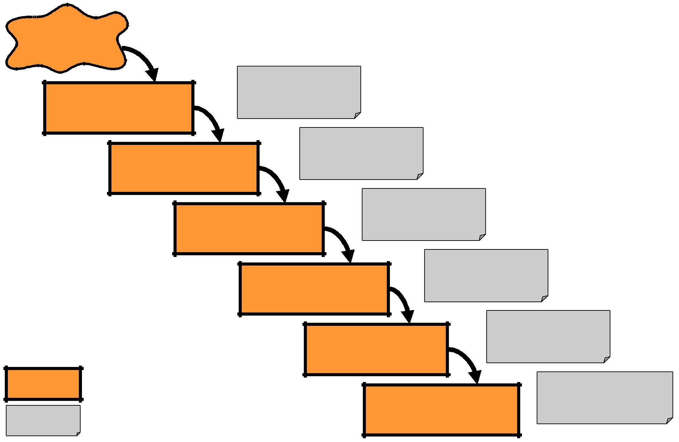
Vor gehensw eise beim Requir em ent s Engineering
Ein or d n u n g in d e n En t w ick lu n g sp r oz e ss
Problem
Anforderungs- spezifikation
Requirements Engineering
System- analyse
Systemmodell
Entwurfs- spezifikation
Softwareentwurf
Entwickelte Software
Implementierung
Test- dokumentation
Legende:
Test
Xxx
Entwicklungsphasen
Betriebsbereite Software
Wartung, Weiterentwicklung
Yyy
Entwicklungsergebnisse

Slide 4
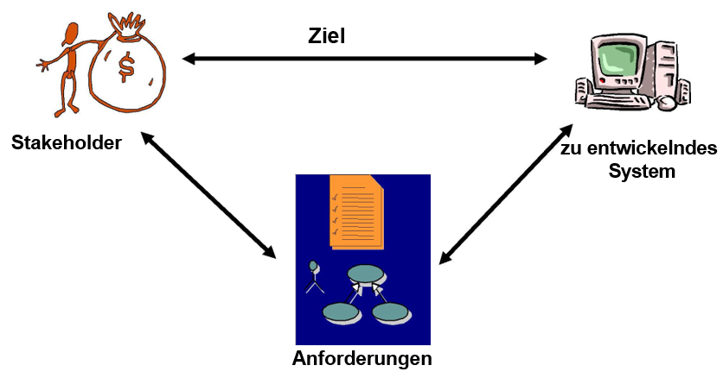
Ein Stakeholder ist eine wichtige und gute Quelle für Anforderungen
Ein Stakeholder eines Systems ist eine Person oder Organisation, die (direkt oder indirekt) Einfluss auf die Anforderungen des betrachteten Systems hat
Wird ein Stakeholder übersehen, führt dies zu lückenhaften Anforderungen
Wichtige Stakeholder sind zum Beispiel: Kunde, Mitarbeiter, Gesellschafter, Eigentümer, Zulieferer und andere Dienstleister
Stakeholder- typen

Slide 5
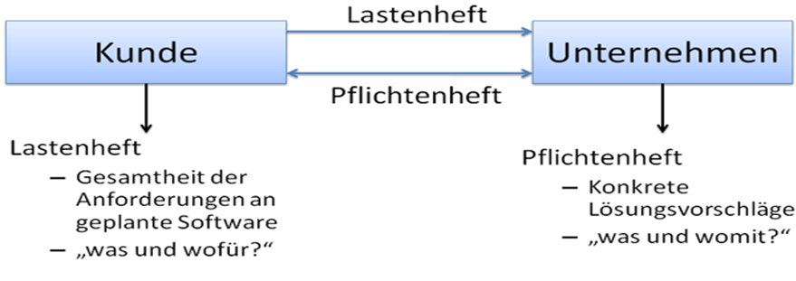
Ar t e n v on An f or d e r u n gsd e f in it ion e n
Nutzeranforderungen
Problembeschreibung aus der Sicht des Nutzers/Kunden
„Das will ich haben“
Lastenheft
Systemanforderungen Pflichtenheft
Problembeschreibung aus der Sicht des „Realisierers“
„So will ich es machen“

Slide 6
Hinweis zu Art und Inhalt von Dokumenten in einem Softwareprojekt
Das Pflichtenheft und Lastenheft ist eine Möglichkeit der Dokumentation
Wenn überhaupt, werden in der Praxis werden auch andere Dokumentarten erzeugt
In großen Projekten mit vielen Beteiligten muss Dokumentation erzeugt werden

Slide 7
Anforderungsanalyse ist ein systematischer Ansatz
zur Ermittlung und Dokumentation von Anforderungen an ein System
zur Festsetzung von Verträgen zwischen Kunden und dem IT-Dienstleister
zur Pflege von Verträgen bei Änderungen an den Anforderungen
zur Herstellung der Prüfbarkeit des Systems gegenüber den Anforderungen des Kunden
Ziele des Requirements Engineering
Unterstützung des Auftraggebers bei der Ermittlung der Anforderungen
Unterstützung der Anforderungsanalytiker bei der Aufbereitung der Anforderungen
Formulieren, Klassifizieren, Hierarchisieren, Präzisieren, Priorisieren

Slide 8
Soft w are Engineering
Was sind Anforderungen?

Slide 9
W a s sin d An f or d e r u n ge n ?
Anforderungen (Requirements) legen die qualitativen und quantitativen Eigenschaften eines Softwareprodukts fest.
W a s b e sch r e ib e n An f or d e r u n ge n ?
Eigenschaften oder Bedingungen (üblicherweise vom Kunden festgelegt), um ein Problem zu lösen oder ein Ziel zu erreichen
Eigenschaften oder Bedingungen, die ein System / eine System- komponente erfüllen muss, um einen Vertrag, eine Norm, eine Spezifikation oder andere formal festgelegte Dokumente zu erfüllen
Die Anforderungsbeschreibung legt fest, was ein Produkt “können soll/muss”, nicht wie es realisiert wird.
W e ge z u u n d Q u e l l e n v o n Anforderungen
Workshop mit Befragungen zentraler Stakeholder
Beobachtung des Kunden bzw. der Endnutzer
Fragebögen und Interviews
Analyse von Altsystemen
Dokumente des Kunden
Vorgängersystem im Betrieb
Gesetze und Normen

Slide 10
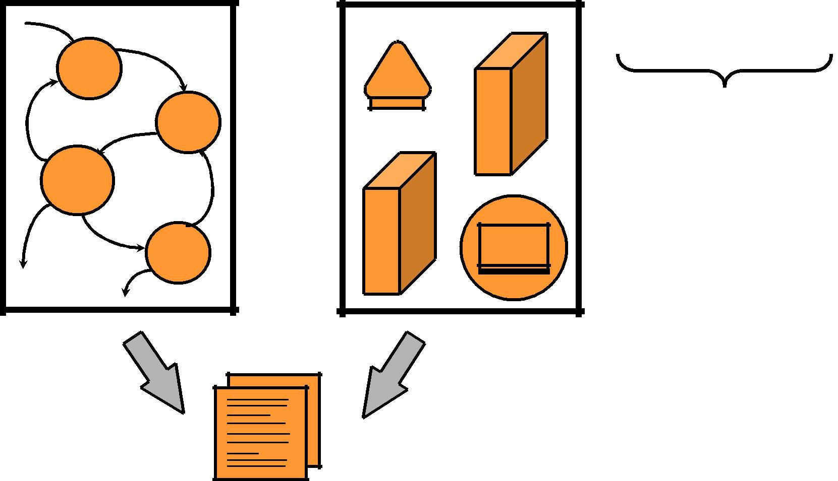
Was sind Anfor derungen?
Ar t e n v on An f or d e r u n ge n
Funktionale Anforderungen: was soll das zu entwickelnde Softwaresystem tun?
Nicht-funktionale Anforderungen: welche Eigenschaften soll das zu entwickelnde Softwaresystem zusätzlich zur Funktionalität aufweisen?
Nichtfunktionale Anforderungen, Vorschriften, Standards
Funktionale Anforderungen
Z1
V
D E
D
I N
Z2
Randbedingungen
Z3
Z4
§
TÜV
Was soll das Produkt können?
Was muss beachtet werden ?
Lasten-/Pflichtenheft

Slide 11
Was sind Anfor derungen?
Fu n k t ion a le An f or d e r u n g e n
Funktionalitäten
Algorithmen
Abläufe
Daten
Eingaben
Ausgaben
Datenmodelle
Schnittstellen
Benutzungsschnittstellen
Schnittstellen zu anderen Systemen
N ich t f u n k t ion a le An f or d e r u n ge n
Leistungsanforderungen
z.B. Benutzerzahl, Datenumfang, Antwortzeiten
Qualitätsanforderungen
z.B. Zuverlässigkeit, Sicherheit, Robustheit, Portierbarkeit, ...
Realisierungsanforderungen
Entwicklungsmethode, Richtlinien, Abnahme, Wartung, Dokumentation

Slide 12
Was sind Anfor derungen?
N ich t f u n k t ion a le An f or d e r u n ge n
Nichtfunktionale Anforderungen
Produkt
Organisation
Externe
Zuverlässigkeit
Effizienz
Portabilität
Usability
Interoperabilität
Gesetze
Ethik
Performance
Speicher
Datenschutz
Sicherheit
Auslieferung
Coding
Standards

Slide 13
Soft w are Engineering
Probleme bei der Anforderungsanalyse

Slide 14
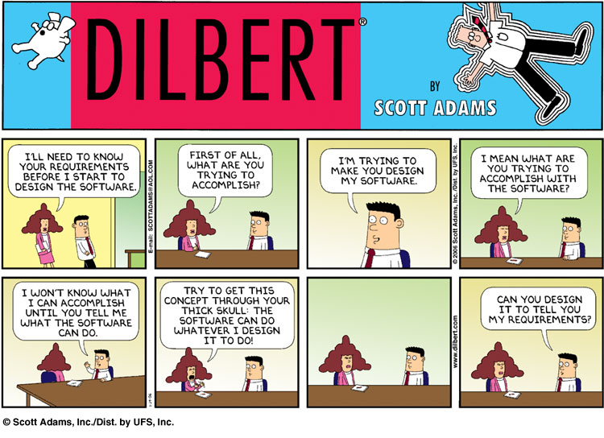
Soft w are Engineering

Slide 15
Vor gehensw eise beim Requir em ent s Engineering
Probleme beim Re q u ir e m e n t s En g in e e r in g
Kunde weiß nicht, was er will
Anforderungsbeschreibungen sind nicht maschinell verarbeitbar und daher oft nicht verständlich, unverständlich und inkonsistent
Auftraggeber, Nutzer, Betreiber etc. sind häufig verschiedene Personen und unterschiedliche Personen haben teilweise widersprüchliche Anforderungen
Unterschiede und Widersprüche werden nicht erkannt
Zu viele Anforderungen
Anforderungen ändern sich im Laufe der Entwicklungszeit: Änderungsmanagement der Anforderungen (Traceability = Nachverfolgbarkeit, Nachweisbarkeit)
Auslassungen bzw. implizite Annahmen, da etwas für Experten „offensichtlich“ ist
Keine klaren Entscheidungen im Konfliktfall
Mögliche Auswirkungen werden nicht aufgezeigt
Systemumgebung ist nicht klar beschrieben oder ändert sich

Slide 16
Was sind Anfor derungen?
Problematik bei der Festlegung von Anforderungen:
Anforderungen sind: Beispiele
mehrdeutig
nicht erfüllbar
überbestimmt
inkonsistent
unvollständig
ein Fahrrad wie Klaus
Sandmännchen kennenlernen
ein runder Ball
ein schnelles Auto
ein Oldtimer

Slide 17
Soft w are Engineering
Vorgehensweise beim Requirements Engineering

Slide 18
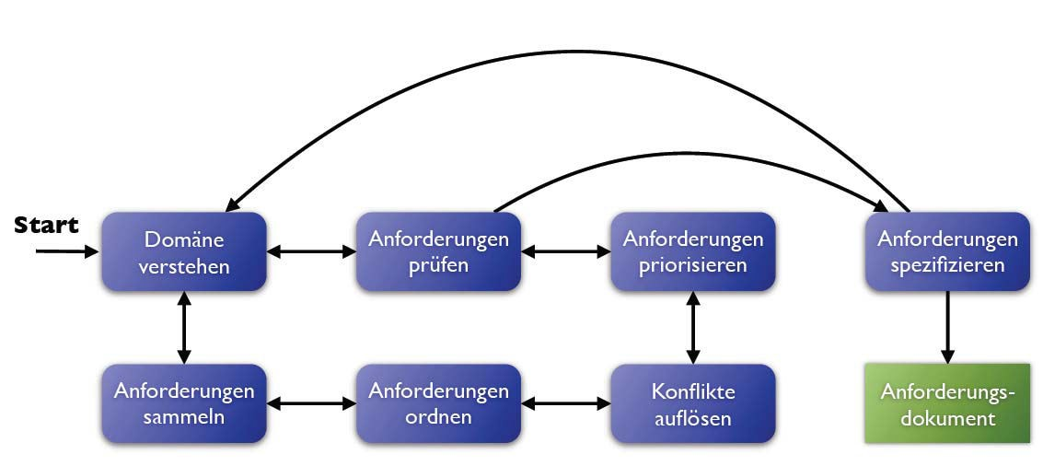
Vor gehensw eise beim Requir em ent s Engineering
Tä t ig k e it e n b e im Re q u ir e m e n t s En g in e e r in g
Prozess der Anforderungsanalyse (nach Summerville)

Slide 19
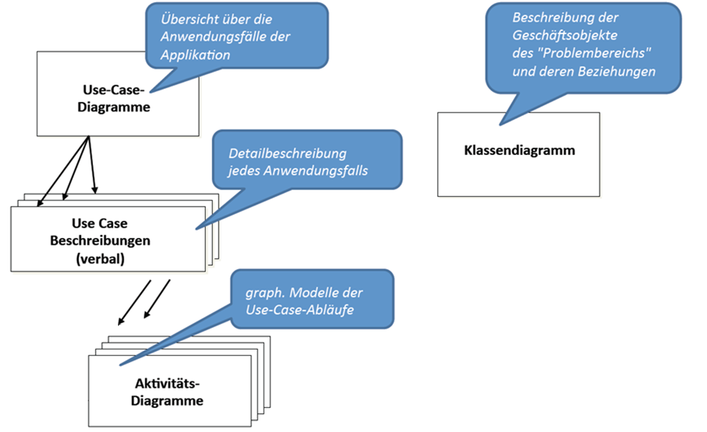
UML in der Anforderungsanalyse

Slide 20
UML
Use Case Satzschablone
Präzisierung der natürlichsprachlichen Anforderungen. Hilft, die Anforderungen mit dem Kunden in eindeutiger und konsistenter Weise zu formulieren
Textuelle Use Case Definition
Natürlichsprachliche Beschreibung der Arbeitsabläufe für größere Use Cases. D.h. nähere Beschreibung der Interaktionen von Akteuren mit einem System. Häufig ergänzt um Zustands- und Aktivitätsdiagramme
Use Case Diagramme
Zeigt das externe Verhalten eines Systems gegenüber seinen Akteuren und stellt strukturelle Abhängigkeiten zwischen den Anwendungsfällen und den Akteuren dar

Slide 21
Soft w are Engineering
Satzschablonen für die Anforderungsermittlung

Slide 22
Anfor der ungsdefinit ion
Visualisierung der Systemaktivitäten

Slide 23
Anfor der ungsdefinit ion
Charakterisierung von Systemaktivitäten
1. Selbständige Systemaktivität:
Das System führt den Prozess selbständig durch.
2. Benutzerinteraktion:
Das System stellt dem Nutzer die Prozessfunktionalität zur
Verfügung.
3. Schnittstellenanforderung:
Das System führt einen Prozess in Abhängigkeit von einem Dritten
(zum Beispiel einem Fremdsystem) aus, ist an sich passiv und
wartet auf ein externes Ereignis.

Slide 24
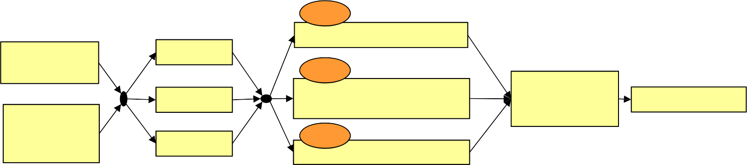
Satzschablone nach Rupp
Standardisierte Normsprache
Hilft, Anforderungen konsistent aufzunehmen und zu formulieren
-
Typ 1
muss
Typ 2
<Wann?>
<Randbe-
dingung>
<wem?> die
Möglichkeit
bieten
<Objekt mit
Randbedin-
gung>
soll
das
System
<Prozess-
wort>
wird
fähig sein
Typ 3
Rechtliche Verbindlichkeit
Kern der Anforderung
Ergänzen der Systemaktivität
Die Randbedingung kann auch weggelassen werden:
Typ 1
Das System
MUSS
Typ 2
<Objekt & Ergänzung des Objekts>
SOLLTE
<wem?> die Möglichkeit bieten
<Prozesswort>
Die Komponente
<Name>
WIRD
Typ 3
fähig sein
Rechtliche Verbindlichkeit
Kern der Anforderung
Ergänzen der Systemaktivität

Slide 25
Was sind Anfor derungen?
Typ 1: Selbständige Systemaktivität
-
Typ 1
muss
Typ 2
<Wann?>
<Randbe-
dingung>
<wem?> die
Möglichkeit
bieten
<Objekt mit
Randbedin-
gung>
soll
das
System
<Prozess-
wort>
wird
fähig sein
Typ 3
Rechtliche Verbindlichkeit
Kern der Anforderung
Ergänzen der Systemaktivität
Beispiele:
Nach der Eingabe eines neuen Teilprojekts und nach der Aktualisierung des Aufwandes eines Teilprojekts oder einer neuen Projektaufgabe muss das System die Aufwandsangaben auf Plausibilität prüfen.
Falls der eingegebene Bibliothekskunde bereits im System vorhanden ist, muss das System die Fehlermeldung "Kunde vorhanden" ausgeben.

Slide 26
Was sind Anfor derungen?
Typ 2: Benutzerinteraktion
-
Typ 1
muss
Typ 2
<Wann?>
<Randbe-
dingung>
<wem?> die
Möglichkeit
bieten
<Objekt mit
Randbedin-
gung>
soll
das
System
<Prozess-
wort>
wird
fähig sein
Typ 3
Rechtliche Verbindlichkeit
Kern der Anforderung
Ergänzen der Systemaktivität
Beispiele
In der Projektbearbeitung muss das System dem Nutzer die Möglichkeit bieten, ein neues Projekt mit Projektausgangsdaten anzulegen.
Nach der Projektauswahl muss das System dem Nutzer die Möglichkeit bieten, für existierende Projekte neue Teilprojekte anzulegen.
Nachdem das System die Geschäftsdaten gespeichert hat, muss das System dem Mitarbeiter die Möglichkeit bieten, einen Genehmigungsantrag auf dem Netzwerkdrucker zu drucken.
Das System muss dem Sachbearbeiter die Möglichkeit bieten, neue Dozenten zu erfassen

Slide 27
Was sind Anfor derungen?
Typ 3: Schnittstellenanforderung
-
Typ 1
muss
Typ 2
<Wann?>
<Randbe-
dingung>
<wem?> die
Möglichkeit
bieten
<Objekt mit
Randbedin-
gung>
soll
das
System
<Prozess-
wort>
wird
fähig sein
Typ 3
Rechtliche Verbindlichkeit
Kern der Anforderung
Ergänzen der Systemaktivität
Beispiele:
Nach der Kontaktaufnahme durch die Software „Globalview“ muss das System fähig sein, Anfragen nach den Projektnamen, deren Gesamtaufwänden und Fertigstellungsgraden anzunehmen.
Das Personalmodul wird fähig sein, Personendaten aus der Datenbank zu importieren

Slide 28
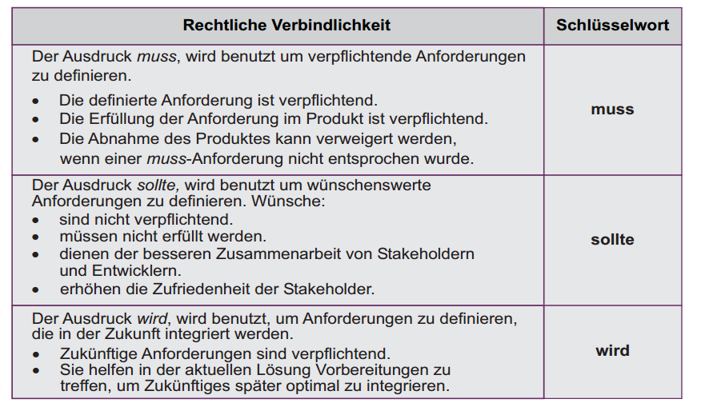
Was sind Anfor derungen?

Slide 29
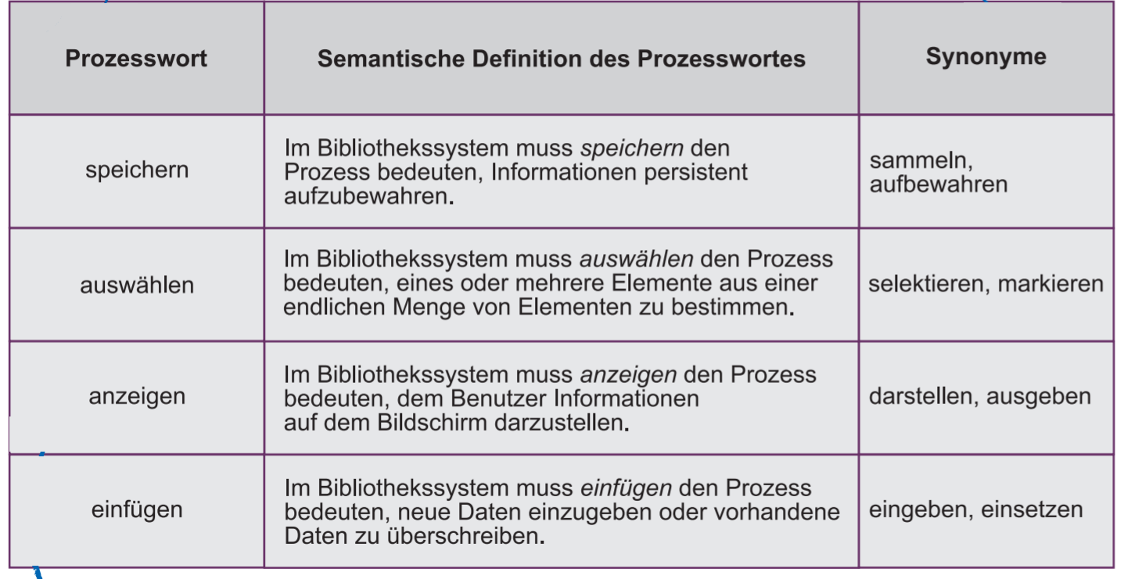
Was sind Anfor derungen?

Slide 30
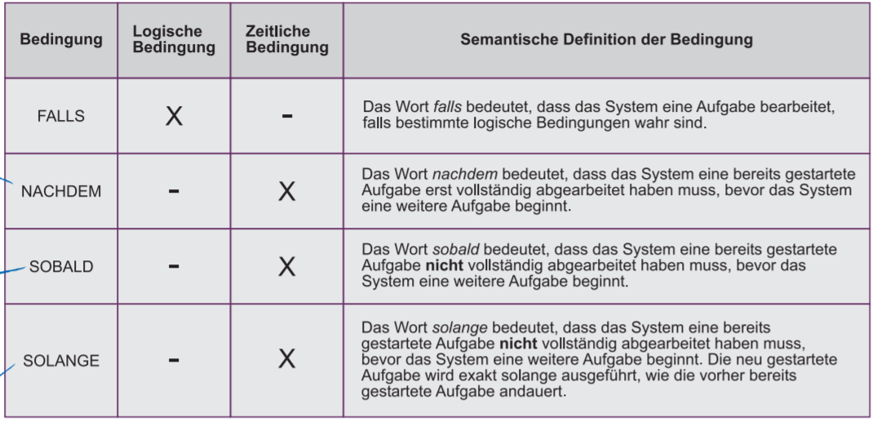
Was sind Anfor derungen?

Slide 31
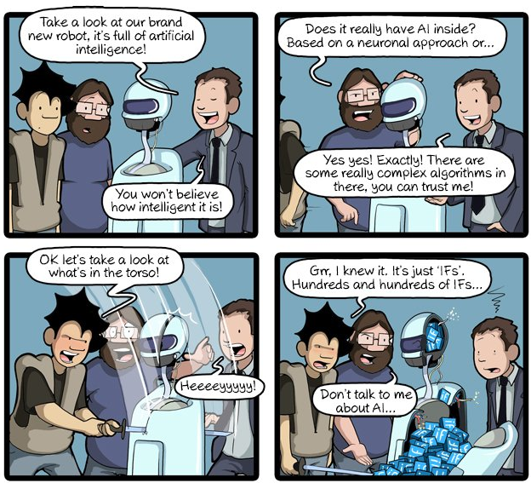

Slide 32
Soft w are Engineering
Was ist ein Anwendungsfall (Use Case)?

Slide 33
Anfor der ungsdefinit ion
U se Ca se (Anwendungsfall) - Definition
Ein Use Case
definiert die funktionalen Hauptaufgaben eines Systems
beschreibt in der Sprache der Stakeholder eine konsistente und zielgerichtete Interaktion des Benutzers mit einem System
beschreibt das gewünschte Systemverhalten aus der Sicht des Anwenders und somit Anforderungen, die das System erfüllen soll
beschreibt, was das System leisten muss, aber nicht, wie es dies leisten soll
besteht aus mehreren zusammenhängenden Aufgaben, die von einem Akteur durchgeführt werden, um ein Ziel zu erreichen bzw. ein gewünschtes Ergebnis zu erstellen
Alle Anwendungsfälle zusammen dokumentieren die Möglichkeiten der Benutzung des Softwaresystems und werden in einem Use Case Diagramm dargestellt

Slide 34
Use Case vs. User Story
Eine User Story ist eine einfache kurze Beschreibung eines Benutzerziels, um einen Nutzen zu generieren
Ein Use Case ist die detaillierte Spezifikation von Funktionalität (Reihenfolge von Systemaktivitäten), um ein gewünschtes Resultat zu erzielen
Use Cases fokussieren auf Nutzerinteraktionen mit einem System, so dass das Ziel der Nutzer klar wird
Use Cases können mit include- und extends-Beziehungen strukturiert werden
User Stories eignen sich für inkrementelles Vorgehen, während Use Cases sich gut für eine Neuentwicklung eignen
User Stories werden im Gegensatz zu Use Cases nicht als Instrument zur Dokumentation eingesetzt, sondern als Basis, um über Anforderungen zu reden
User Stories werden als Planungsinstrument eingesetzt und so lange kompakt „kleingeschnitten“, bis sie in einem festgelegten Zeitraum einer Iteration umgesetzt werden können

Slide 35
Szenario

Slide 36
Anwendungsfall
Szenario
Beschreibt eine abstrakte Interaktion zwischen Akteuren und dem System
Eine konkrete Ausprägung eines Anwendungsfalls. D.h. ein möglicher Ablauf mit konkreten Werten. Ein Szenario ist eine Instanz eines Anwendungsfalls.
Szenarien sind Beschreibungen des Systems, wie es in der Praxis benutzt wird
Zu einem Anwendungsfall können mehrere Szenarien existieren
Szenarien sind hilfreich bei der Anforderungsermittlung, da Personen diese besser verstehen als abstrakte Angaben
Szenarien können durch Interaktionsdiagramme (Sequenzdiagramm, Kommunikationsdiagramm) dargestellt werden
Ein Szenario beschreibt eine Abfolge von Schritten, die vom Use Case zu durchlaufen sind.
Normalabläufe zeigen auf, wie der Anwendungsfall "normalerweise" (erfolgreich) abläuft.
Alternativabläufe zeigen "andere" Wege zum Ziel auf, als dies im Normalablauf dargestellt wird.
Ausnahmeabläufe führen nicht zum Ziel, z.B. infolge eines "fachlichen Fehlers" oder bei einem Abbruch durch den Akteur.
Diese Abläufe werden in Use Case Definitionen detailliert modelliert

Slide 37
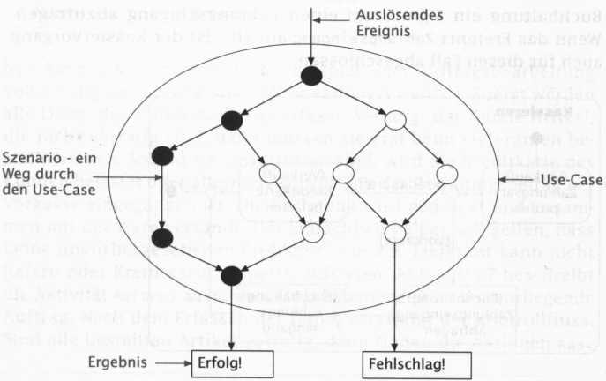
Vor gehensw eise beim Requir em ent s Engineering

Slide 38
Soft w are Engineering
Textuelle Use Case Definition

Slide 39
Schablone zur textuellen Definition von Use Cases
Name | Kurze prägnante Beschreibung, meist aus Substantiv und Verb
ID | Eindeutige Nummer zur Identifikation. Zum Beispiel „UC-01“. Bei einer Use Case Gruppe für PersonalManagement zum Beispiel „UC-PM-01“
Autor | Wer hat den Use Case erstellt und wer mitgearbeitet
Version | Aktuelle Versionsnummer, möglichst mit Änderungshistorie, wer hat wann was geändert
Kurzbeschreibung | Kurze Beschreibung, was mit dem Use Case erreicht werden soll
Aktoren (Stakeholder) | Welche Aktoren sind beteiligt, wer stößt den Use Case an
Auslöser | Wie oder durch was wird der Use Case ausgelöst
Verknüpfungen | Welche Zusammenhänge bestehen zu anderen Use Cases
Fachverant-wortlicher | Wer steht auf fachlicher Seite für Fragen zum Use Case zur Verfügung und entscheidet auf Auftraggeberseite
Referenzen | Nennung aller Informationen, die in späteren Phasen zu beachten und hilfreich sind (Gesetze, Normen, existierende Systeme)
Vorbedingungen | Was muss erfüllt sein, damit der Use Case starten kann
Nachbedingungen | Wie sieht das mögliche Ergebnis aus, im nächsten Schritt sind auch die Ergebnisse alternativer Abläufe zu berücksichtigen
Typischer Ablauf | Welche einzelnen Schritte werden im Use Case durchlaufen, dabei wird nur der gewünschte typische Ablauf dokumentiert
Alternative Abläufe | Welche Alternativen existieren zum typischen Ablauf
GUI Mockup Referenz | Durch welchen GUI-Mockup wird dieser Use Case beschrieben?
Priorität | Relevanz des Use Case

Slide 40
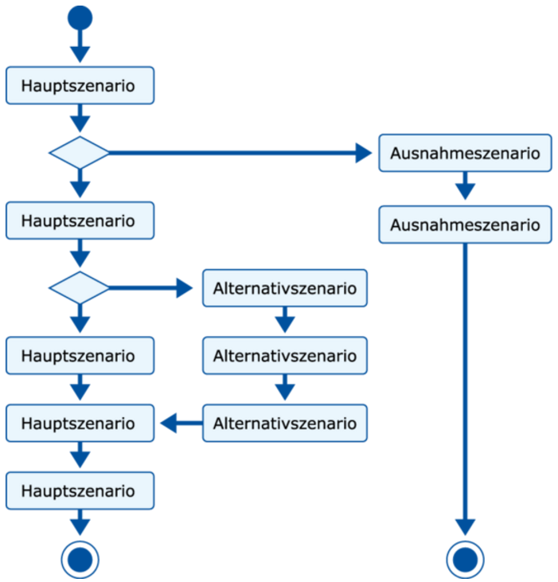
Was sind Anfor derungen?
Definition des Ablaufs:
In der Zeile „Ablauf“ steht der ganze Ablauf des Use Cases mit allen möglichen Ausnahmen und/oder Varianten.
Dies sind die Szenarien.
Der Ablauf wird in Schritte unterteilt und jeder Schritt fortlaufend nummeriert.
Kann bei einem Schritt eine Ausnahme oder Variante („extension point“ im UC-Diagramm) eintreten, so wird dies unter alternativen Abläufen erwähnt.
Dabei wird die Nummer des Schrittes vom Ablauf unverändert übernommen und hinter der Nummer alphabetisch weiter nummeriert.
Ein einzelner Schritt beginnt immer mit der Nennung des Aktors.

Slide 41
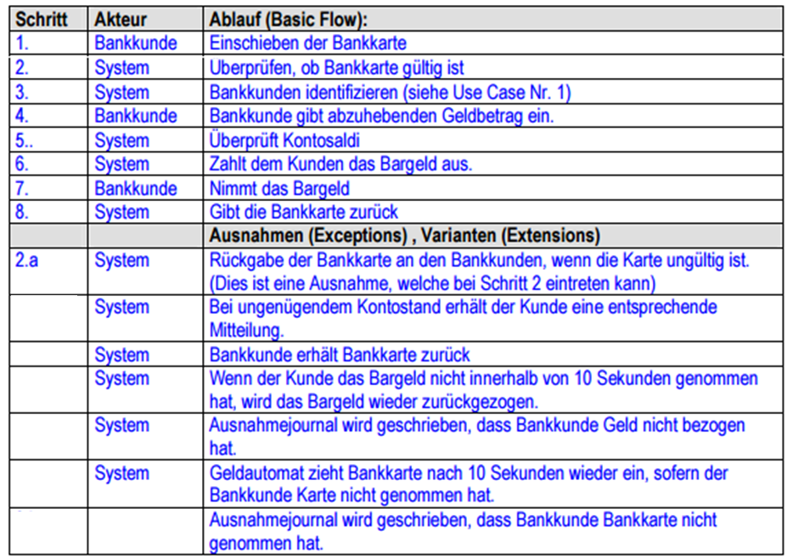
Soft w are Engineering
5.a1
5.a2
7.a1
7.a2
8.a1
8.a2

Slide 42
ID: | UC-6
Title: | Register for courses
Description: | Student accesses the system and views the courses currently available for him to register. Then he selects the courses and registers for them.
Trigger | Students select menu option
Primary Actor: | Student
Preconditions: | Student is logged into system
Postconditions: | Student is registered for courses
Other UCs | UC-5 Display courses
Main Success Scenario: | 1. Student selects "Register New Courses" from the menu. 2. System displays list of courses available for registering. 3. Student selects one or more courses he wants to register for. 4. Student clicks "Submit" button. 5. System registers student for the selected courses and displays a confirmation message.
Extensions: | 2a. No courses are available for this student. 2a1. System displays error message saying no courses are available, and provides the reason & how to rectify if possible. 2a2. Student either backs out of this use case, or tries again after rectifying the cause. 5a. Some courses could not be registered. 5a1. System displays message showing which courses were registered, and which courses were not registered along with a reason for each failure. 5b. None of the courses could be registered. 5b1. System displays message saying none of the courses could be registered, along with a reason for each failure.
Owner: | John Smith
Priority: | P2 - Medium
Soft w are Engineering

Slide 43
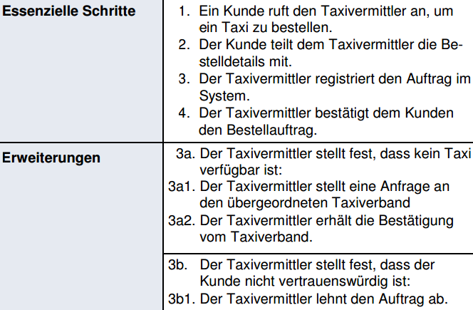
Soft w are Engineering

Slide 44
UML
Notationselemente für Use Case Diagramme

Slide 45
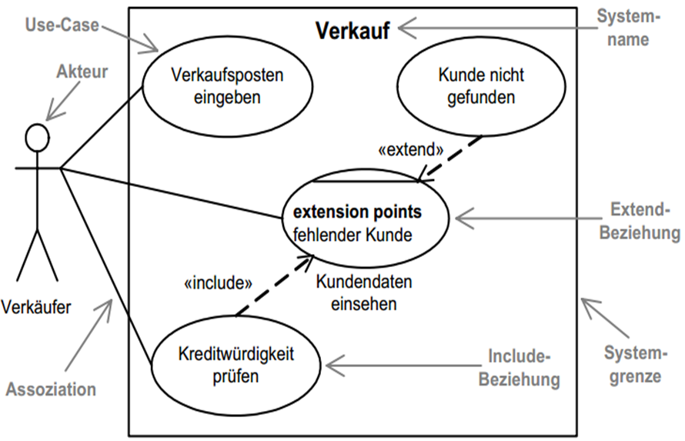
UML
Achtung: „Kunde nicht gefunden“ kein geeigneter Use Case
UC-Name wie „Kundendaten einsehen“ immer in den Use Case schreiben

Slide 46


Soft w are Engineering
Was ist ein Akteur (Aktor)?
Rolle, die ein Benutzer des Systems spielt
Häufig eine Person
Kann auch Organisationseinheit oder anderes System sein
Befindet sich immer außerhalb des Systems
Aktoren können in der Regel aus der Menge der Stakeholder entnommen werden.
Notation:
Akteur 1
Akteur 2

Slide 47
Soft w are Engineering
Arten von Aktoren
Menschlich
z.B. Anfänger, geübter Benutzer, Admin
Nicht-menschlich
z.B. Messaging-System, E-Mail-System
Primär: Hauptnutznießer der Anwendung
Sekundär: notwendig für das Funktionieren des Systems
Aktiv: stößt selbst Anwendungsfälle an
Passiv: stößt selbst keine Anwendungsfälle an
Beispiel:
Teilnehmer benachrichtigen
«actor»
Email-Server
Termin erfassen
Benutzer
nicht- menschlich
menschlich primär
aktiv
sekundär passiv

Slide 48
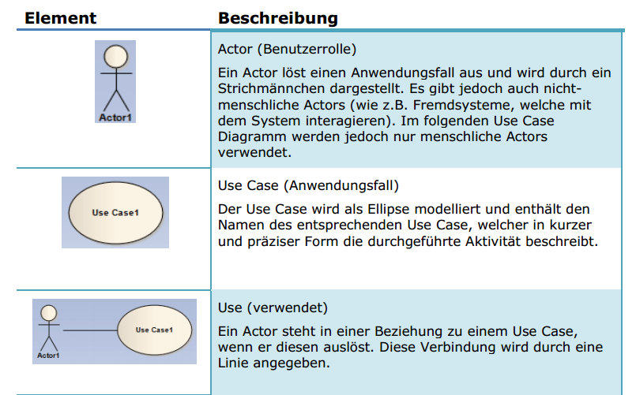
UML
Use Case Diagramme

Slide 49
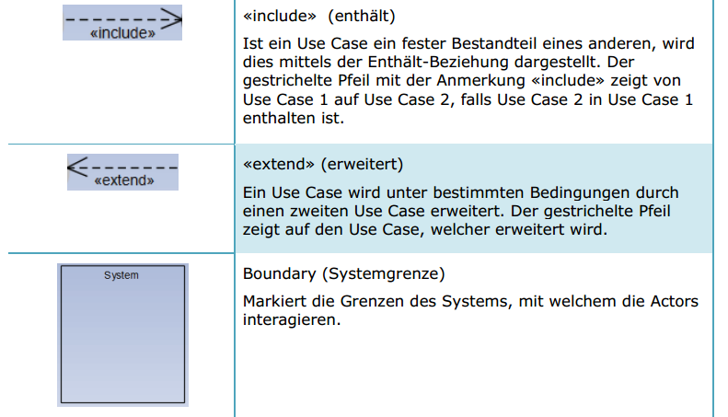
UML
Use Case Diagramme

Slide 50
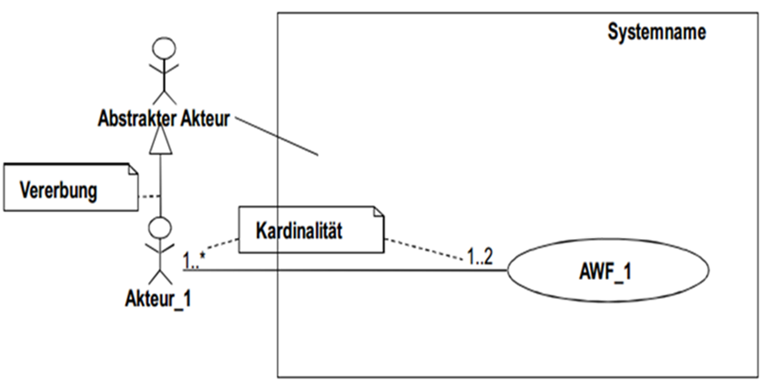
Vererbung bei Akteuren und Kardinalitäten

Slide 51
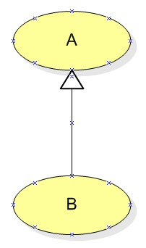
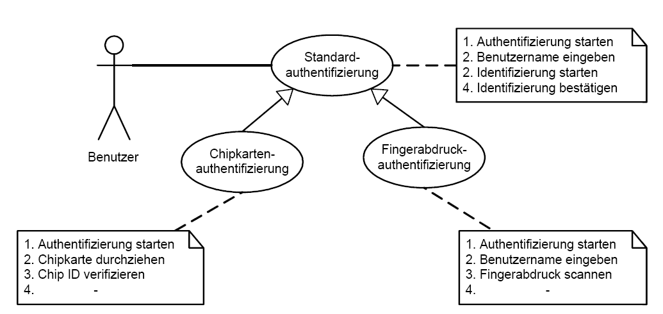
UML
Use-Case-Diagramm – Generalisierung
Use-Case B erbt alle Aktionen und Eigenschaften von Use- Case A. Auch die Beziehungen zu verschiedenen Akteuren werden vererbt.
Use-Case B kann Aktionen von Use-Case-A verfeinern, indem bestimmte Aktionen überschrieben werden

Slide 52
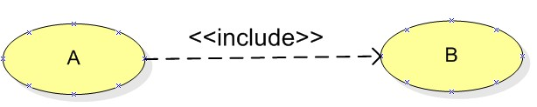
UML
Use-Case-Diagramm – <<include>> Beziehung
Use-Case-Diagramm – <<include>> Beziehung
Die «include»-Beziehung visualisiert, dass ein Use-Case (A) das Verhalten eines anderen Use-Case (B) importiert. Die Beziehung ist nicht optional, so dass das Verhalten immer importiert wird
Aktion A1 Aktion A2
Erst die Beschreibung der Aktionen definiert, an welcher Stelle der Use-Case B inkludiert wird.
Aktion B1 Aktion B2
Aktion A3 Aktion A4

Slide 53
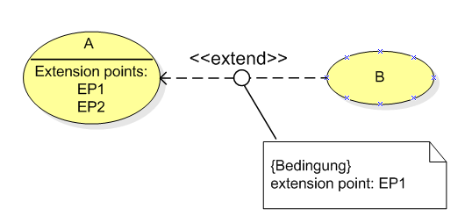
UML
Use-Case-Diagramm – <<extend>> Beziehung
Use-Case-Diagramm – <<extend>> Beziehung
Die «extend»-Beziehung zeigt an, dass das Verhalten eines Use-Case (A) durch einen anderen Use-Case (B) erweitert werden kann, aber nicht muss.
Den Zeitpunkt, an dem ein Verhalten eines Use-Case erweitert werden kann, bezeichnet man als Erweiterungspunkt (engl. extension point). Ein Use-Case darf mehrere Erweiterungspunkte besitzen.
Aktion A1 Aktion A2
EP1:
Bedingung
erfüllt
Aktion B1 Aktion B2
Eine Erweiterung kann noch um eine optionale Bedingung ergänzt werden. D.h. nur wenn die Bedigung erfüllt ist, wird die Erweiterung tatsächlich ausgeführt
Aktion A3 Aktion A4

Slide 54
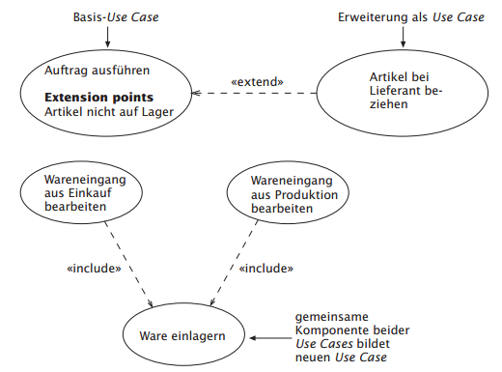

Slide 55
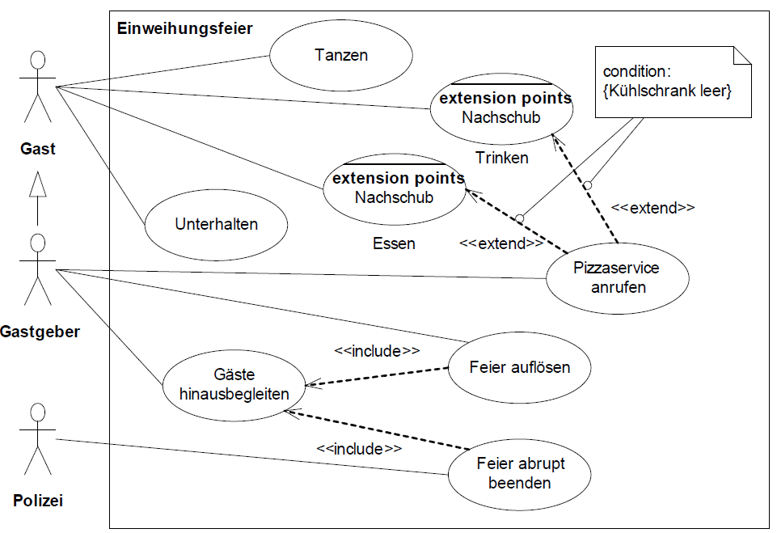
UML

Slide 56
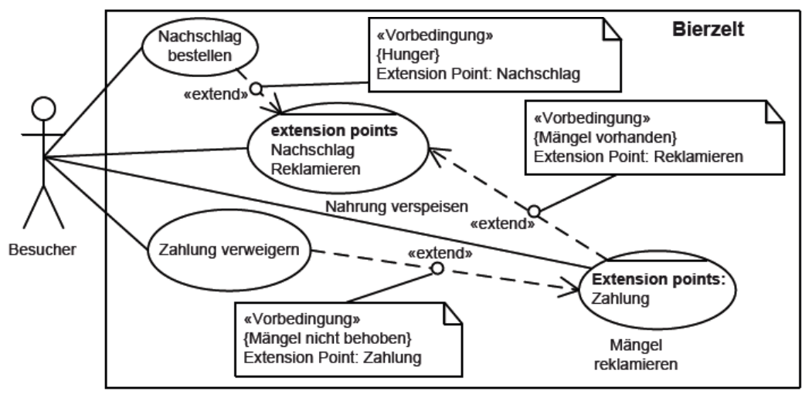
UML

Slide 57
Soft w are Engineering
Best Practices

Slide 58
Be st Pr a ct ice U se Ca se s
Verwenden Sie für den Use Case eine sinnvolle Bezeichnung, die aus einem Substantiv und einem aktiven Verb bestehen. Beispiele: „Antrag erfassen“, „Report drucken“, „Spiel starten“.
Konsistenz in der Sprache: standardisieren Sie die Sprache in den Use Cases.
Nicht „User Case“, sondern „Use Case“
Keine Abläufe modellieren: jeder Use Case enthält selbst einen abgeschlossenen Ablauf
Keine Datenflüsse modellieren: wenn „Auftrag anlegen“ und „Auftrag genehmigen“ zu verschiedenen Zeiten und von verschiedenen Personen durchgeführt werden, wird im Use Case-Diagramm keine Beziehung gezeichnet
Aktor immer außerhalb des Systems darstellen
Kein unterschiedlichen Aktoren mit Zustand (z.B. Benutzer & Registrierter Benutzer)
Keine nicht-funktionalen Use Cases modellieren
Use Case-Diagramme nicht zu umfangreich: gruppieren Sie verwandte Use Cases in einer Use Case Gruppe und modellieren Sie mehrere Use Case Diagramme
Wenn das Use Case Diagramm einen zentralen Use Case zeigt, auf den viele andere mit Beziehungen wie „include“, „extends“ oder Generalisierung zeigen, ist dies ein Hinweis auf eine Use Case Gruppe
Keine Screenflows mit allen Möglichkeiten modellieren.
Auf die wichtigsten include- und extend-Beziehungen konzentrieren
Große Use Case-Diagramme in mehrere Diagramme aufteilen.
Use Case mit mehreren Akteuren
Hat ein Use Case mehrere Akteure, so führen diese ihn gemeinsam aus
Soll ein Use Case von unterschiedlichen Akteuren jeweils alleine ausgeführt werden, so erstellt man einen generalisierten Akteur.

Slide 59
UML - Use Case Diagramme
Best practice: Funktionale Größe eines Use Cases
Es gibt keine Vorschriften, wie umfangreich ein Use Case sein soll
Formulieren Sie den Use Case so abstrakt wie möglich und so konkret wie nötig
Use Cases eignen sich nicht zur funktionalen Zerlegung, d.h. ein Use Case beschreibt keine einzelnen Schritte, Operationen oder Transaktionen (beispielsweise "Vertrag drucken", "Kunden-Nr. erzeugen" etc.), sondern relativ große Abläufe (bspw. "Neuen Kunden aufnehmen")
„Name eingeben“ oder „Start drücken“ sind zu klein, da es keine abgeschlossenen Aufgaben sind. „Dienstfahrzeug beschaffen“ ist zu groß, da mehrere Use Cases erforderlich sind (beantragen, genehmigen, Bestellung aufgeben …)
Soll man „Kunde anlegen“, „Kunde ändern“ und „Kunde löschen“ als drei Use Cases modellieren oder genügt ein Use Case „Kunde bearbeiten“? Das hängt davon ab, ob
es große Unterschiede zwischen den einzelnen Use Cases gibt, z. B. umfangreiche Prüfungen beim Anlegen, die beim Bearbeiten wegfallen
es sehr viele Use Cases gibt und das Diagramm unübersichtlich wird

Slide 60
UML
Zusammenfassung

Slide 61
Zusamm enfassung
Zu sa m m e n fa ssu n g
Vorgehensweise beim Requirements Engineering
Probleme bei der Anforderungsermittlung
Use Case Diagramme
Satzschablone
Textuelle Use Case Definition

Slide 62
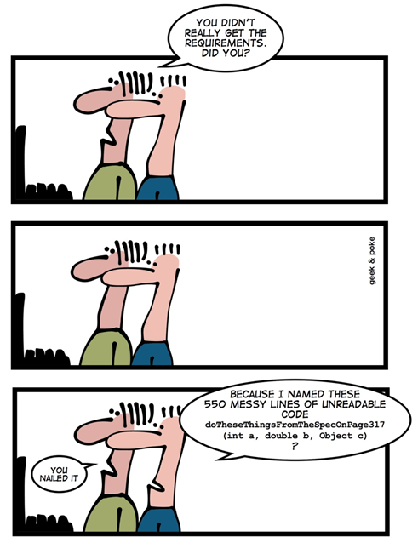
Danke für Ihre Aufmerksamkeit.
Fragen, Wünsche, Anregungen?

